Slide 1


A Secretária de Estado do Ambiente, Inês dos Santos Costa, e o Secretário de Estado da Agricultura e do Desenvolvimento Rural, Rui Martinho, têm o prazer de a/o convidar assistir e participar na sessão de reflexão sobre:
ENEAPAI 2030 – Estratégia Nacional para os Efluentes Agropecuários e Agroindustriais 2030 e a Bacia do Lis
Segunda-feira | 17 de maio | 10h00
Teatro Miguel Franco, em Leiria
(GPS: Lat. 37° 2'37.48"N | Long.7°58'20.47"W)
Transmissão em direto através do link: https://twitter.com/ambiente_pt

Slide 2

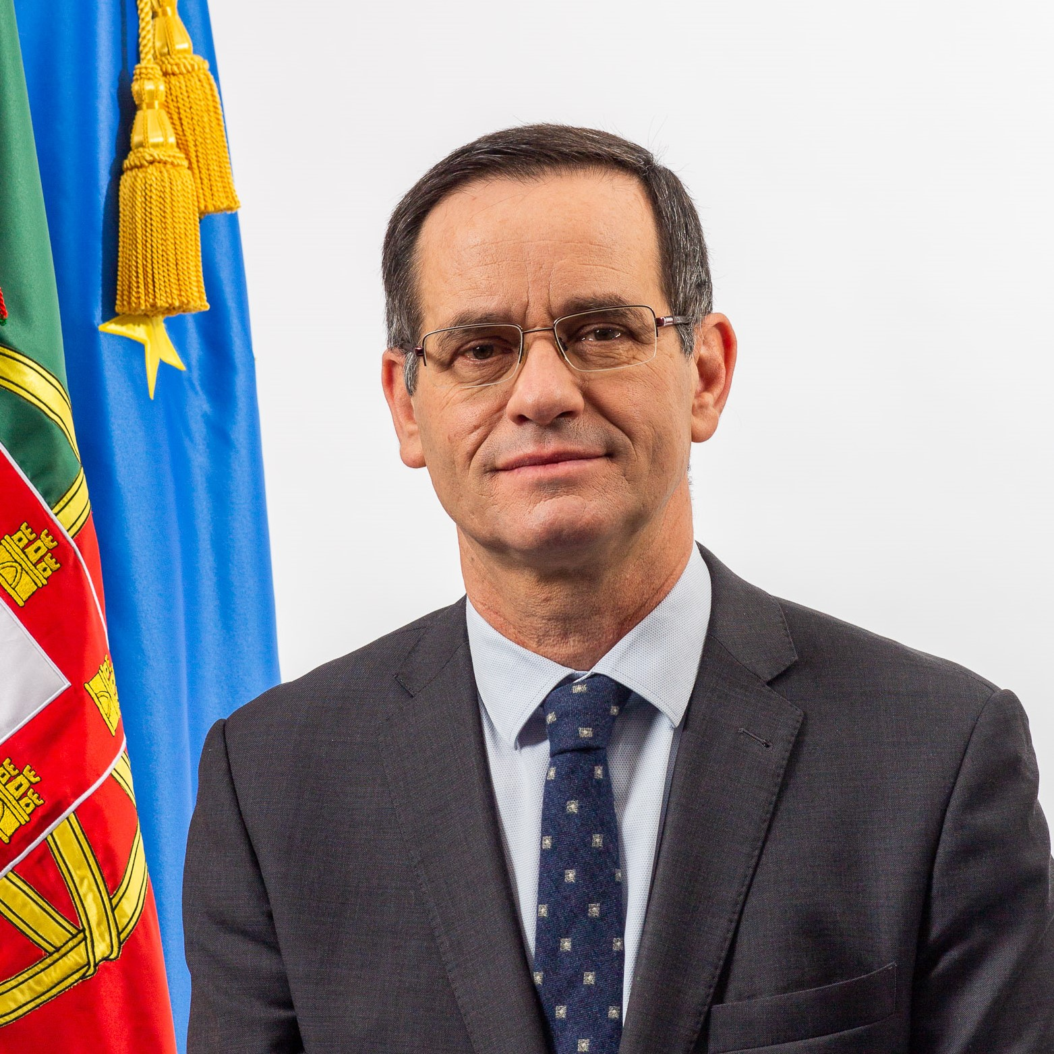
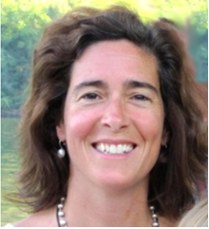
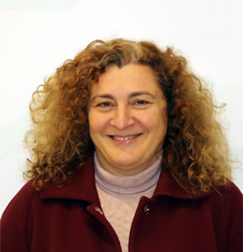

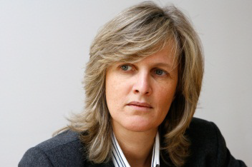
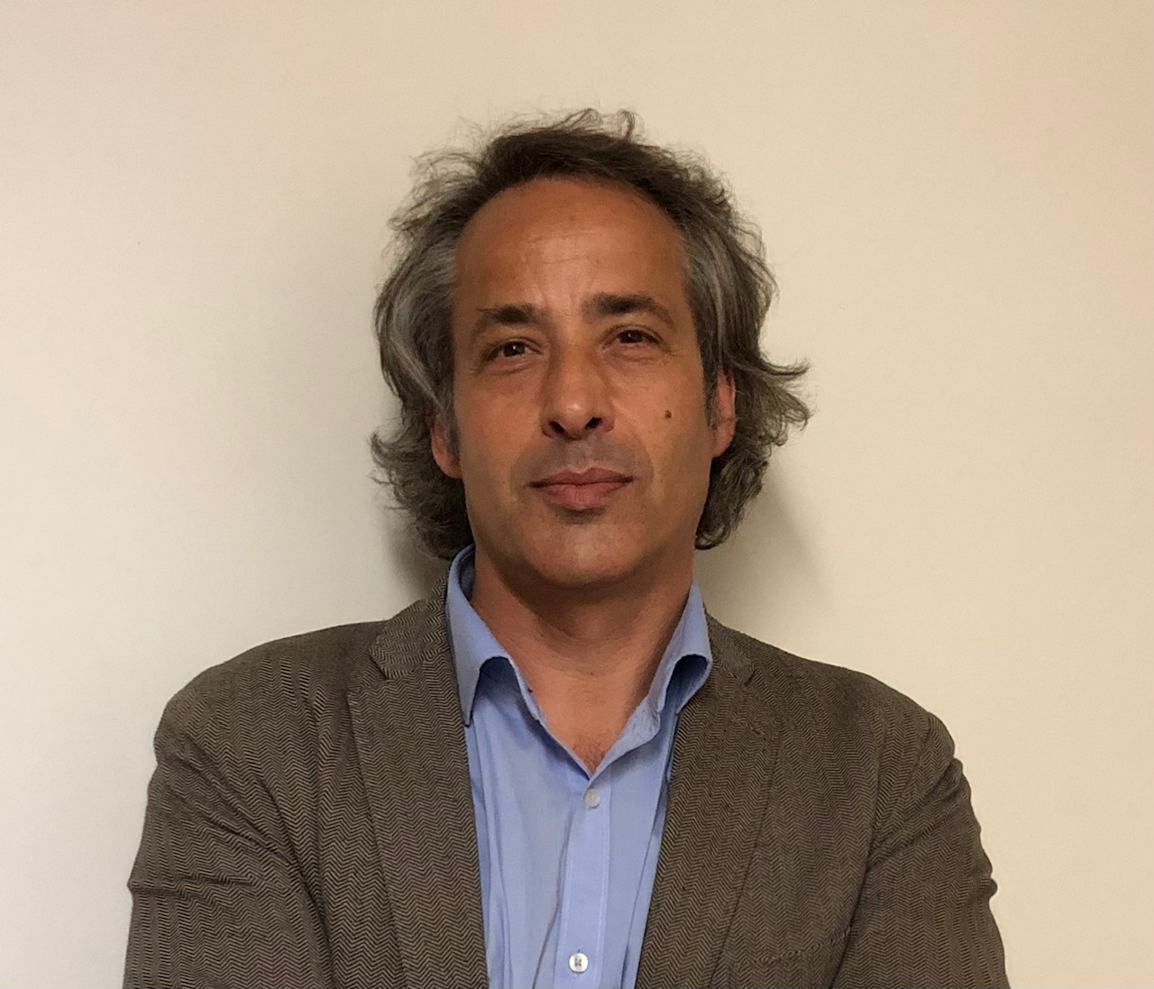
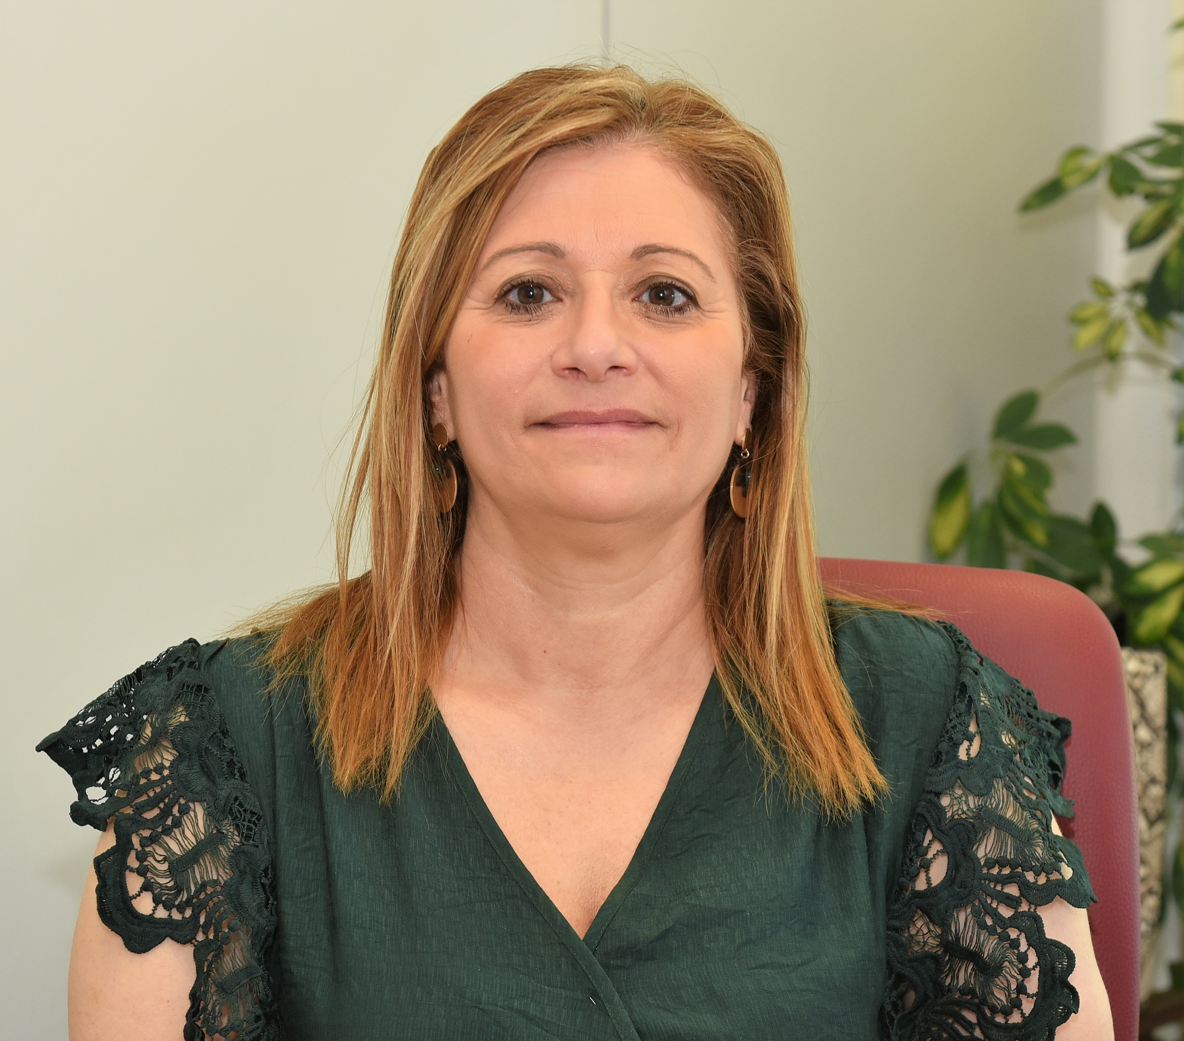
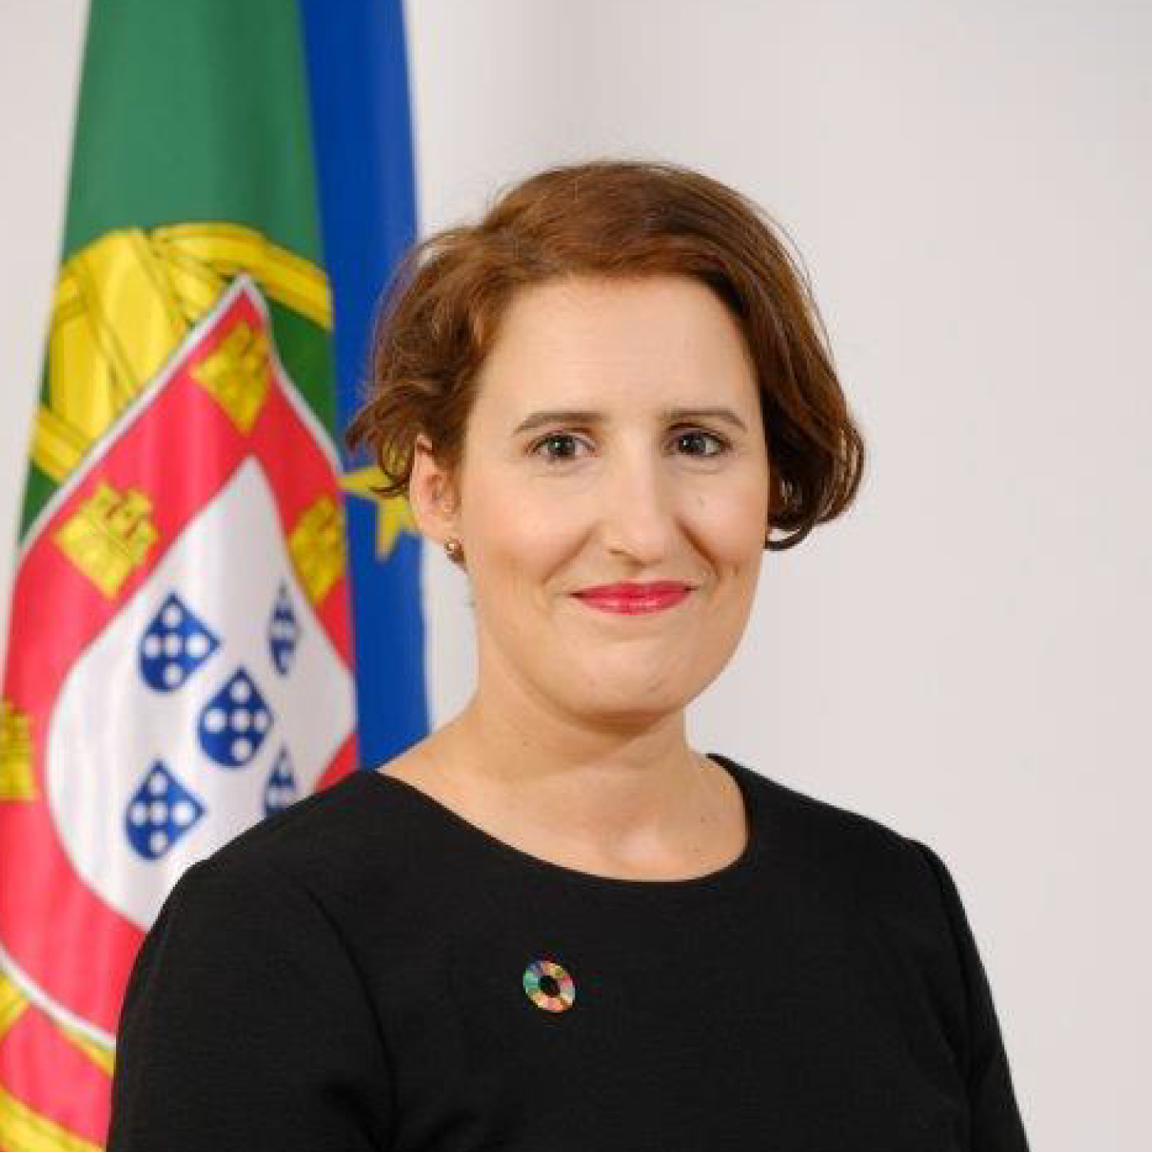
PROGRAMA MANHÃ
10:15 – Abertura
Gonçalo Lopes – Presidente da Câmara Municipal de Leiria
10:30 – ENEAPAI 2030 e a Bacia do Lis
Rui Martinho – Secretário de Estado da Agricultura e do Desenvolvimento Rural
10:45 – ENEAPAI 2030: Ponto de situação e próximas etapas
Patricia Fonseca – Direção-Geral de Agricultura e Desenvolvimento Rural
10:55 – ENEAPAI 2030: Ponto de situação e próximas etapas
Fernanda Gomes – Agência Portuguesa do Ambiente
11:05 – Projeto SOLVE
Alexandra Serra – Águas de Portugal (AdP Valor)
11:15 – Projeto piloto: Guias de Transporte de Efluentes Pecuários em Leiria
Acácio Pedro – Direção Regional de Agricultura e Pescas do Centro
11:30 – Serviço Municipal de Vigilância Ambiental e Boletim Informativo
Ana Esperança – Câmara Municipal de Leiria
11:40 – Encerramento
Inês Costa – Secretária de Estado do Ambiente

Slide 3
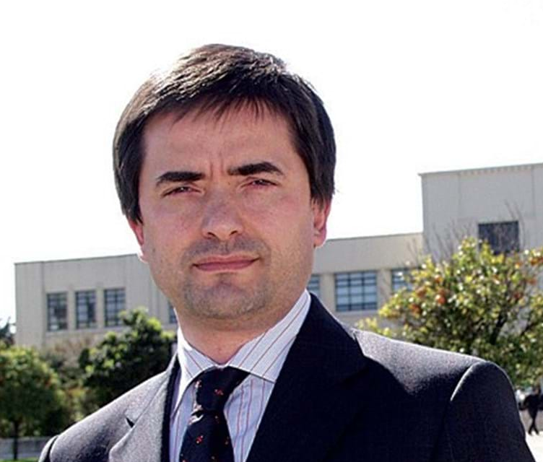
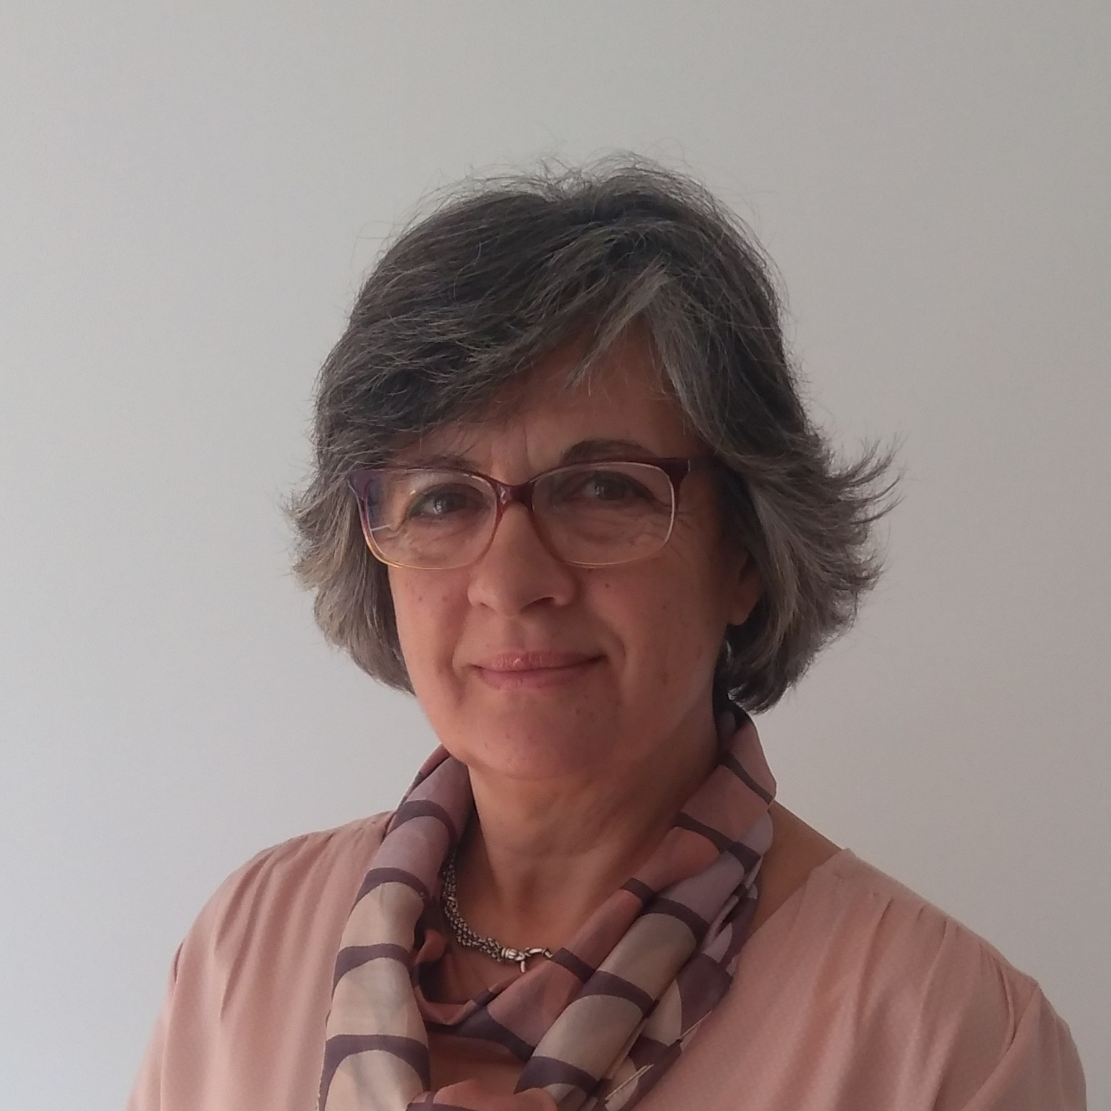
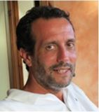
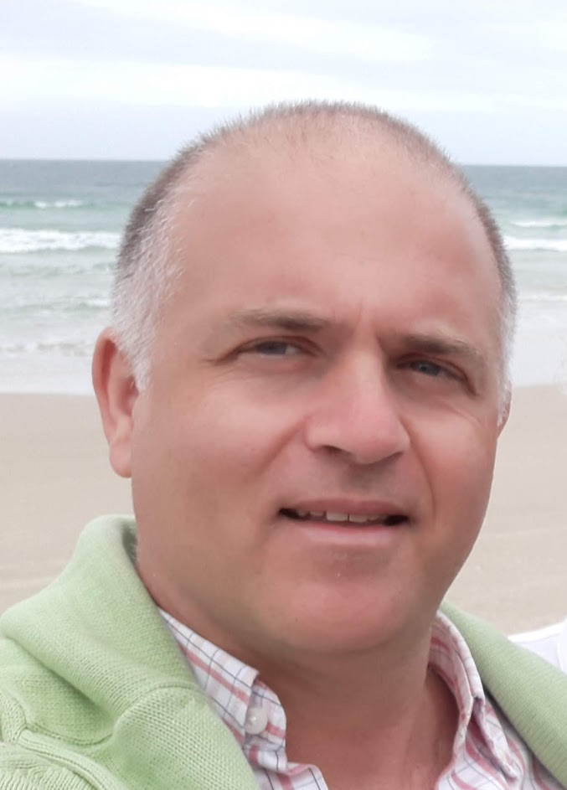
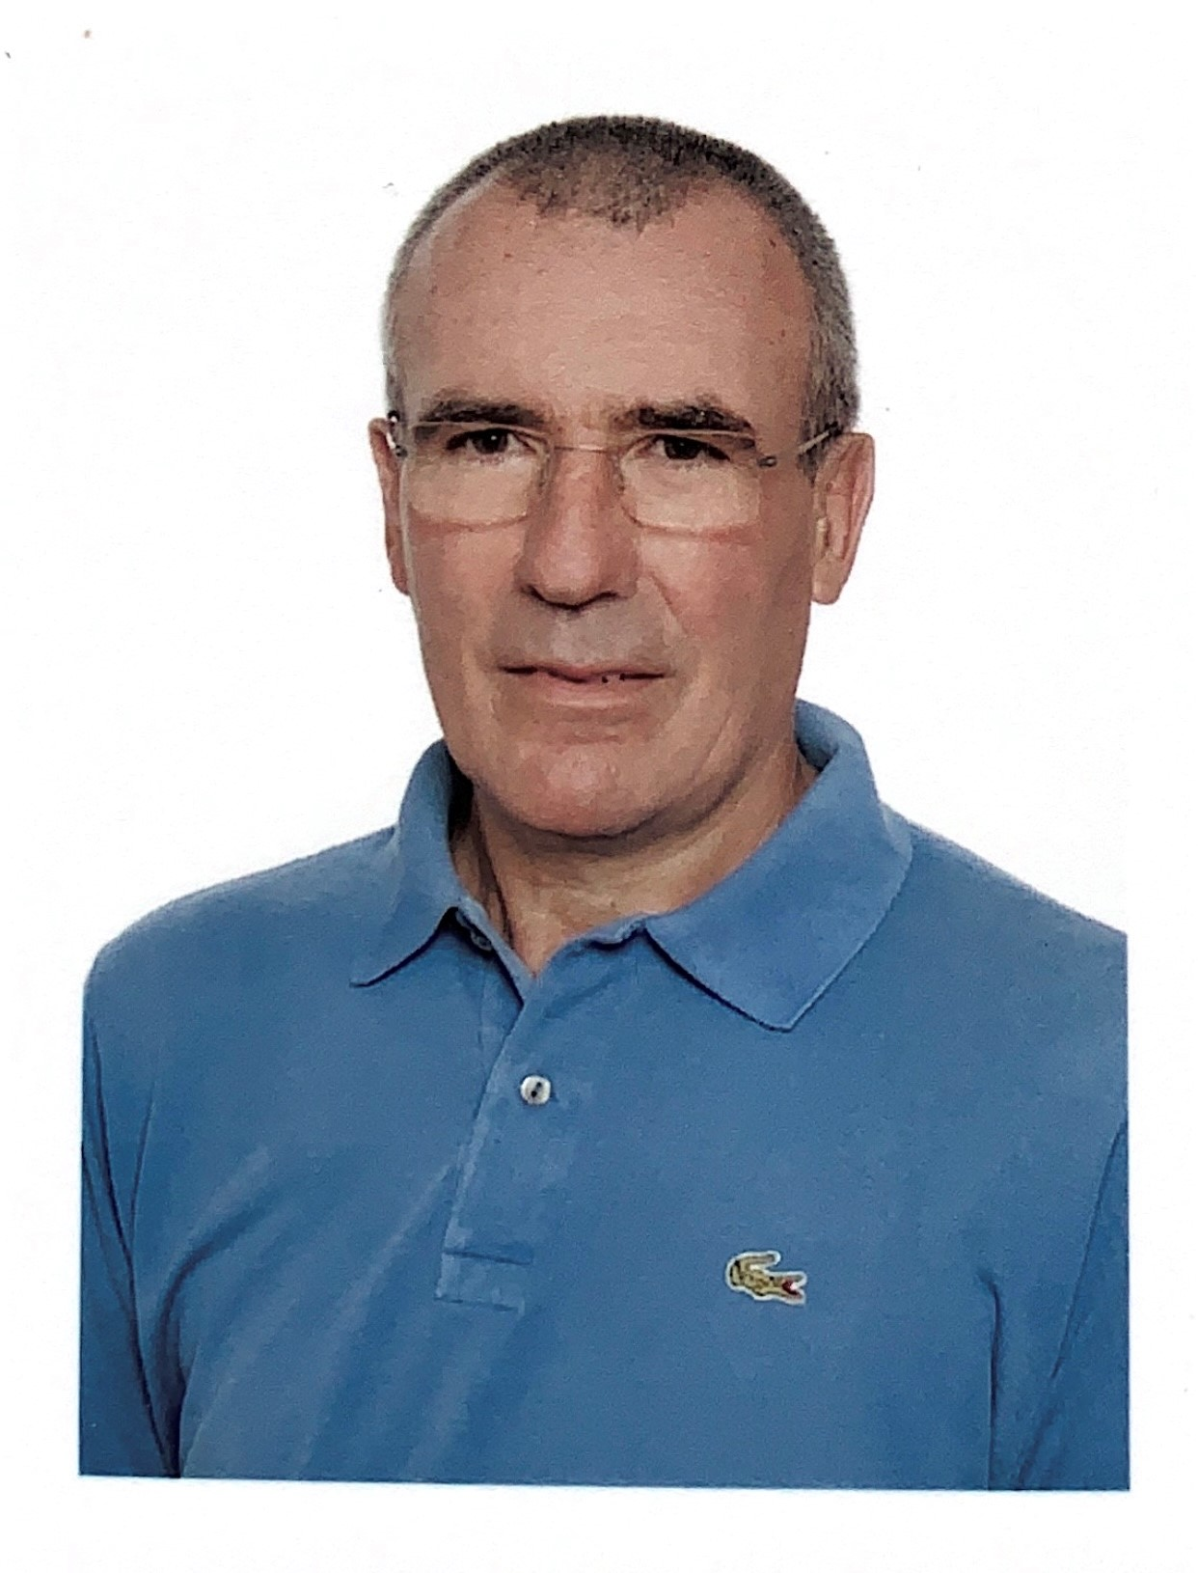
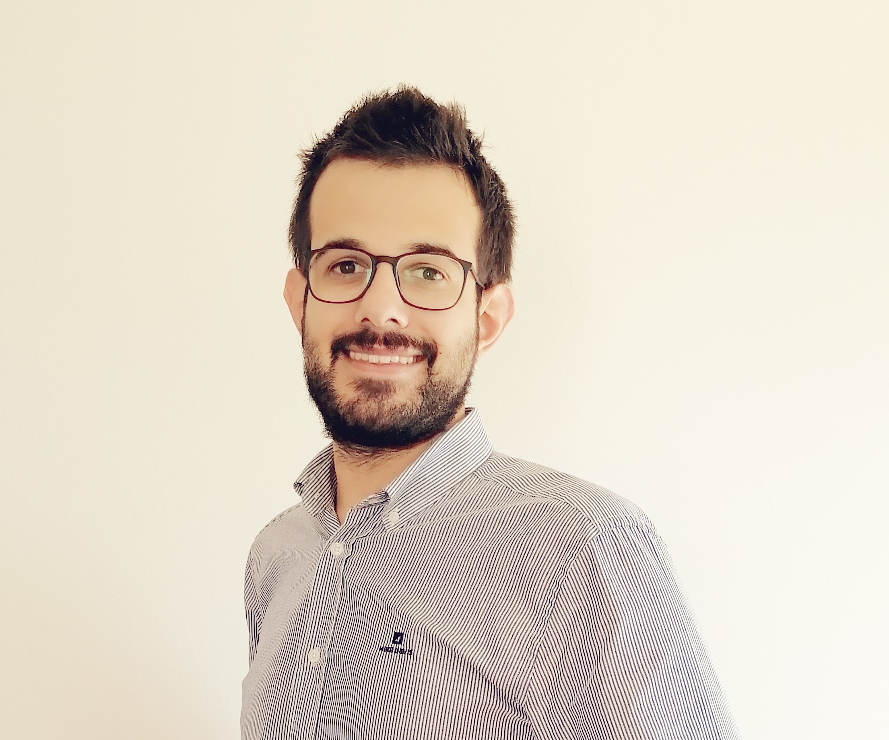
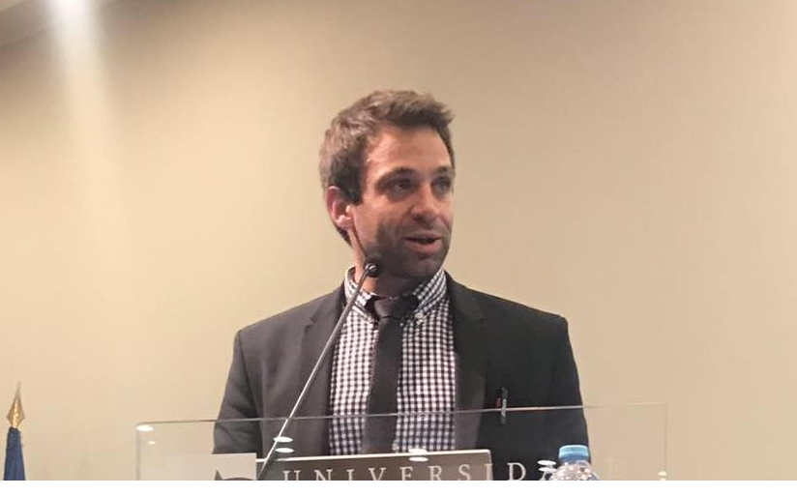
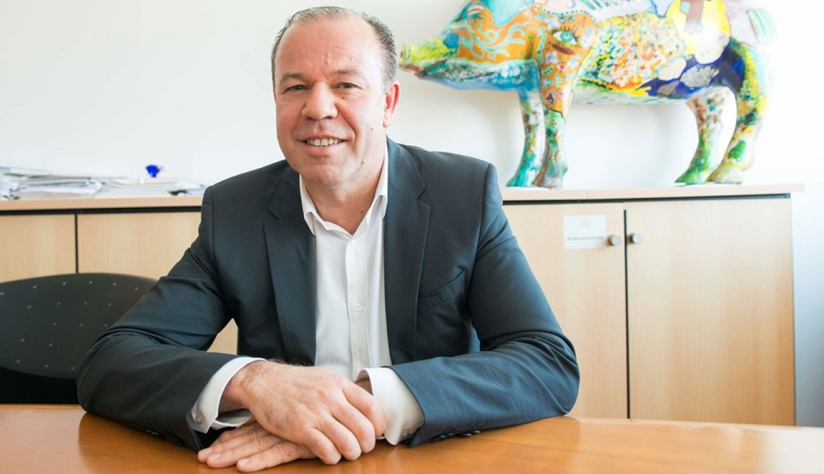


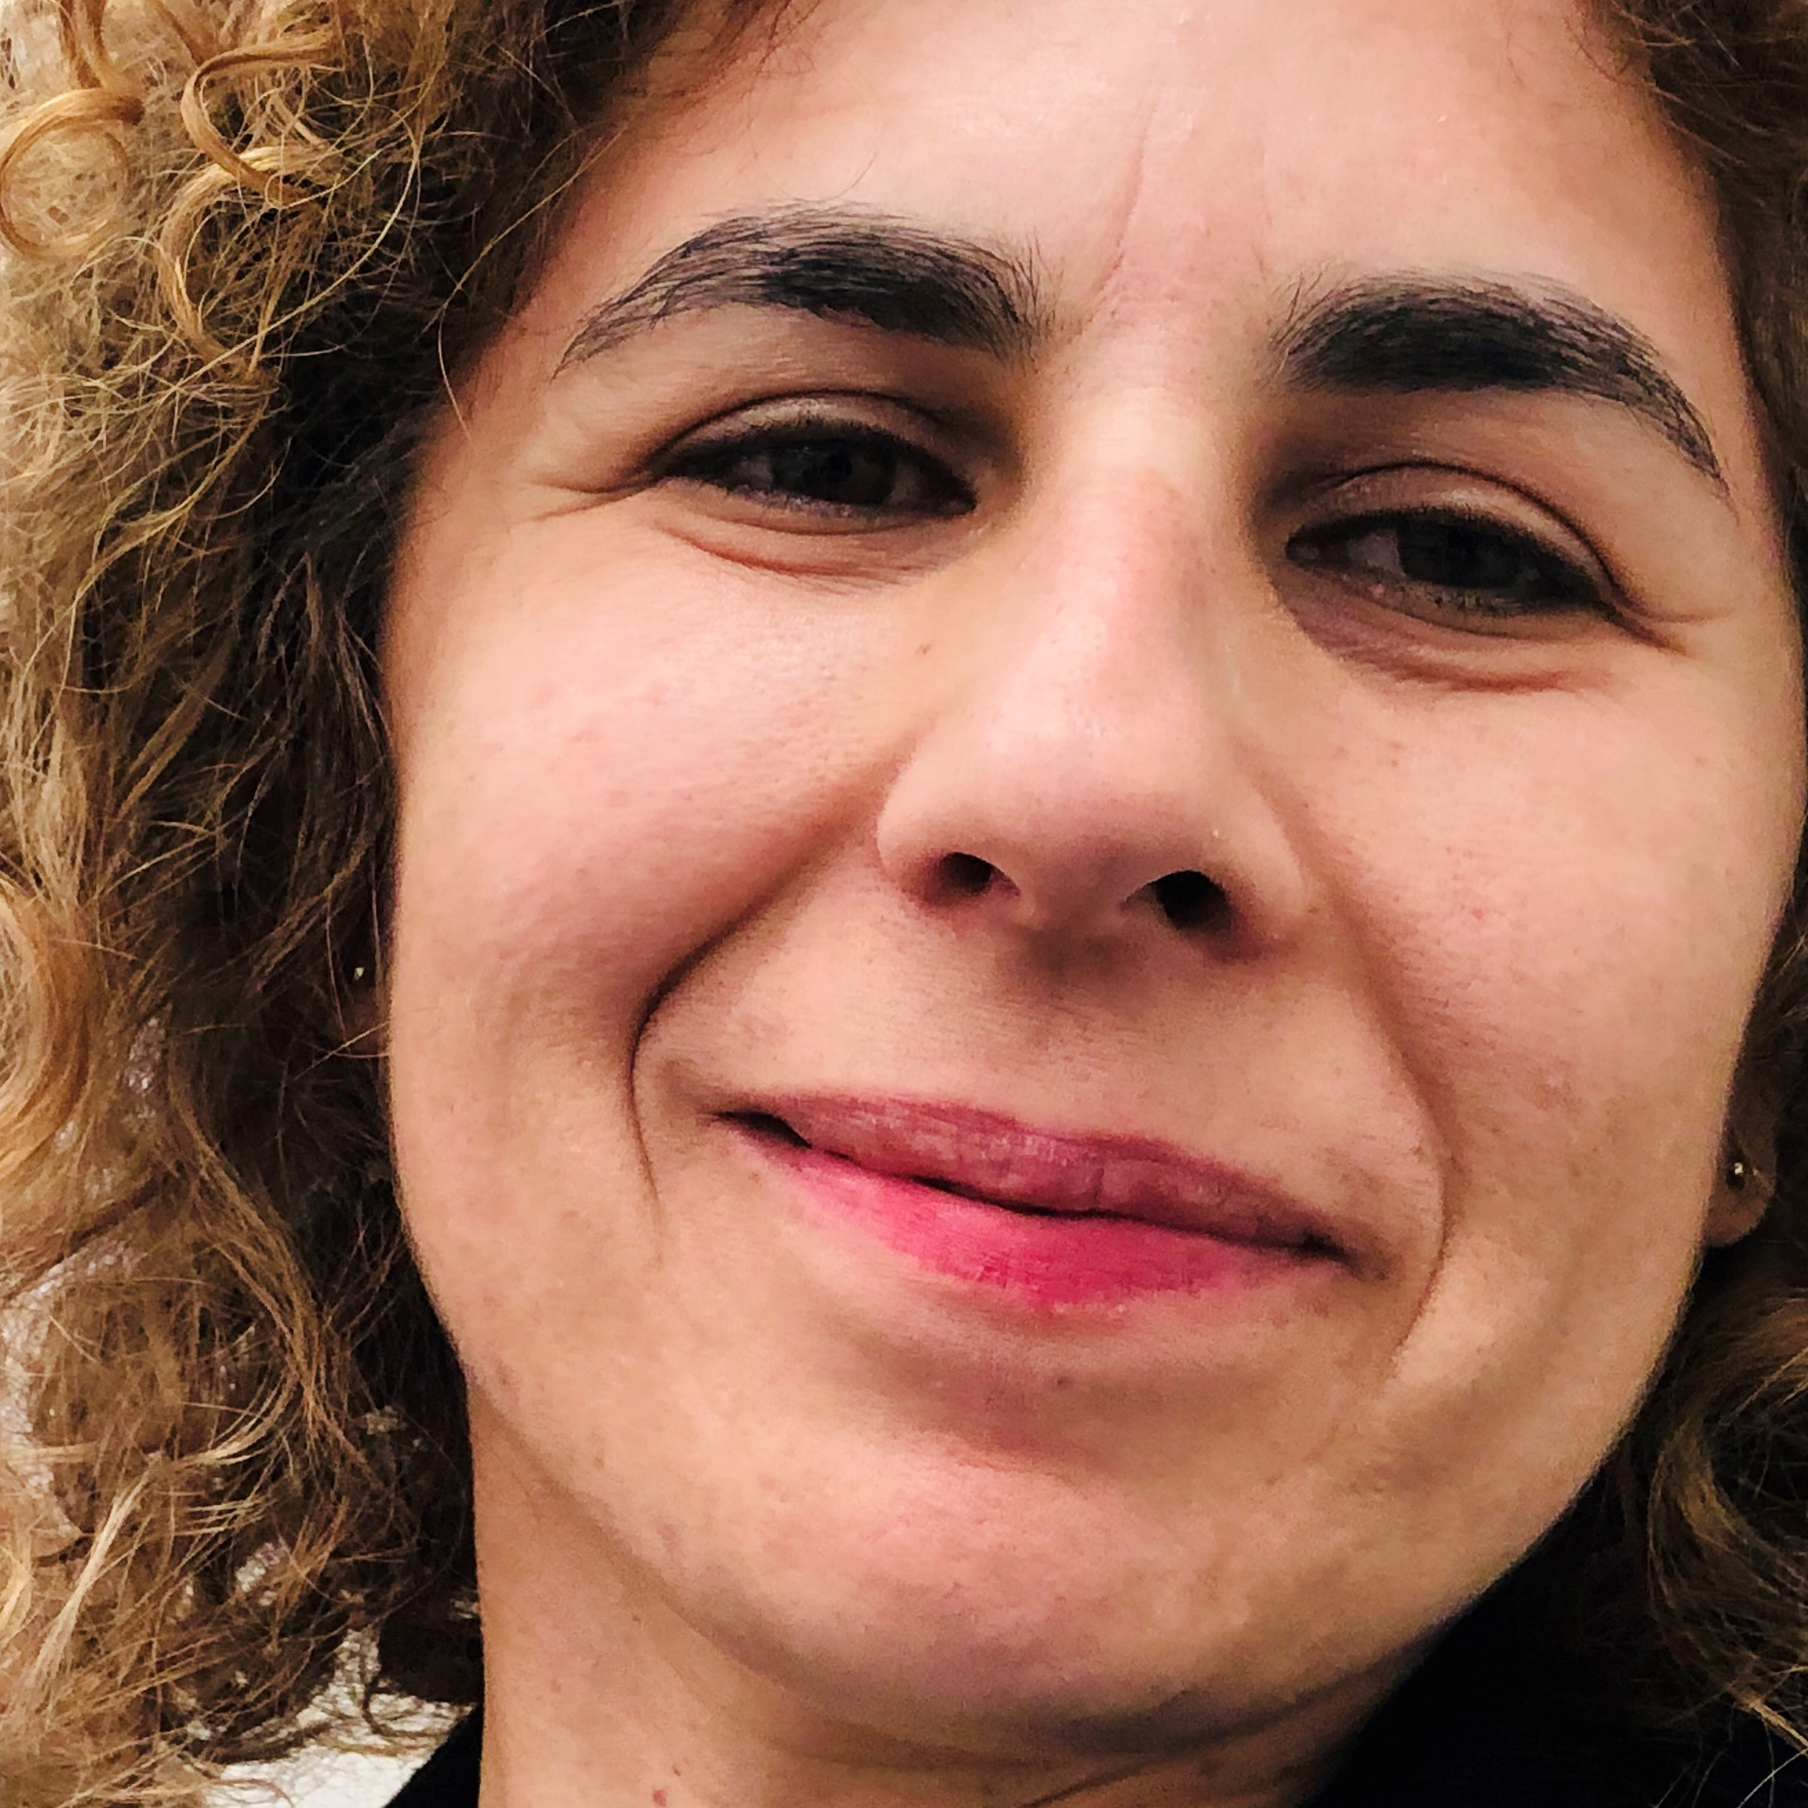
PROGRAMA TARDE
14:00 – Sessão de abertura
Paulo Ferrão – Instituto Superior Técnico
14:20 – Abordagem estratégica à valorização dos fluxos gerados na atividade agropecuária
Olga Moreira – GOEfluentes, INIAV
14:35 – Digestão Anaeróbia: uma solução para a Valorização de Efluentes
Tiago Faria – EFACEC
14:50 – Novas estratégias de valorização agrícola de efluentes pecuários
David Fangueiro – Instituto Superior de Agronomia
15:05 – O grito da ribeira
Rui Crespo – Comissão de Defesa da Ribeira dos Milagres
15:20 – Nova abordagem ao Tratamento e Valorização de Resíduos e Subprodutos Orgânicos
João Calixto – Freetilizer
15:35 – Roteiro Ambiental para a Suinicultura Portuguesa 2030
João Bastos – Federação Portuguesa de Associações de Suinicultores
15:50 – Efluente Suinícola na Bacia Hidrográfica do Lis: Presente e Futuro
David Neves – RECILIS
16:05 – Devolver sustentabilidade à agricultura e pecuária
Pedro Carreiro – AgriStarBio
16:20 – Perguntas e respostas
Todos os participantes
16:45 – Encerramento
Judite Vieira – Escola Superior de Tecnologia e Gestão de Leiria

